Slide 1
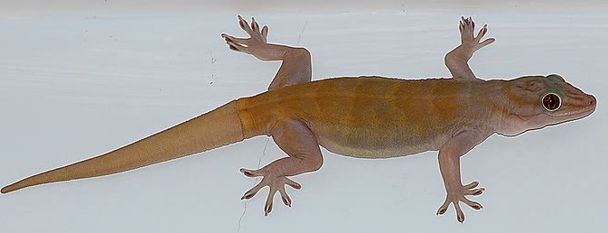
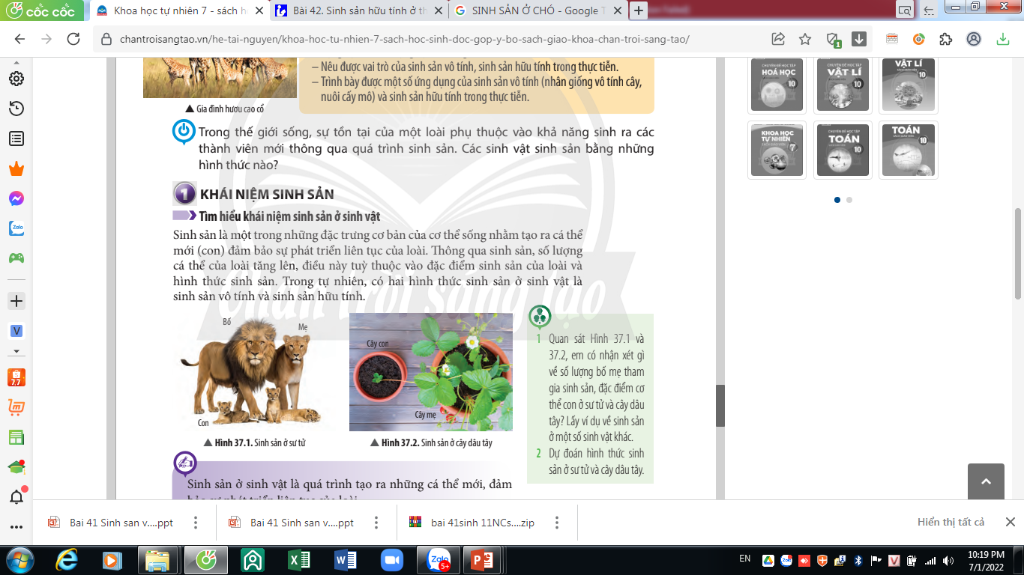
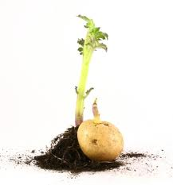
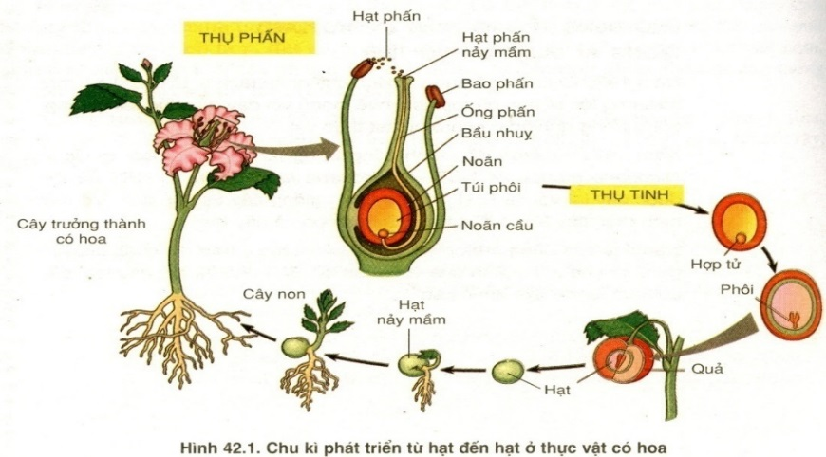
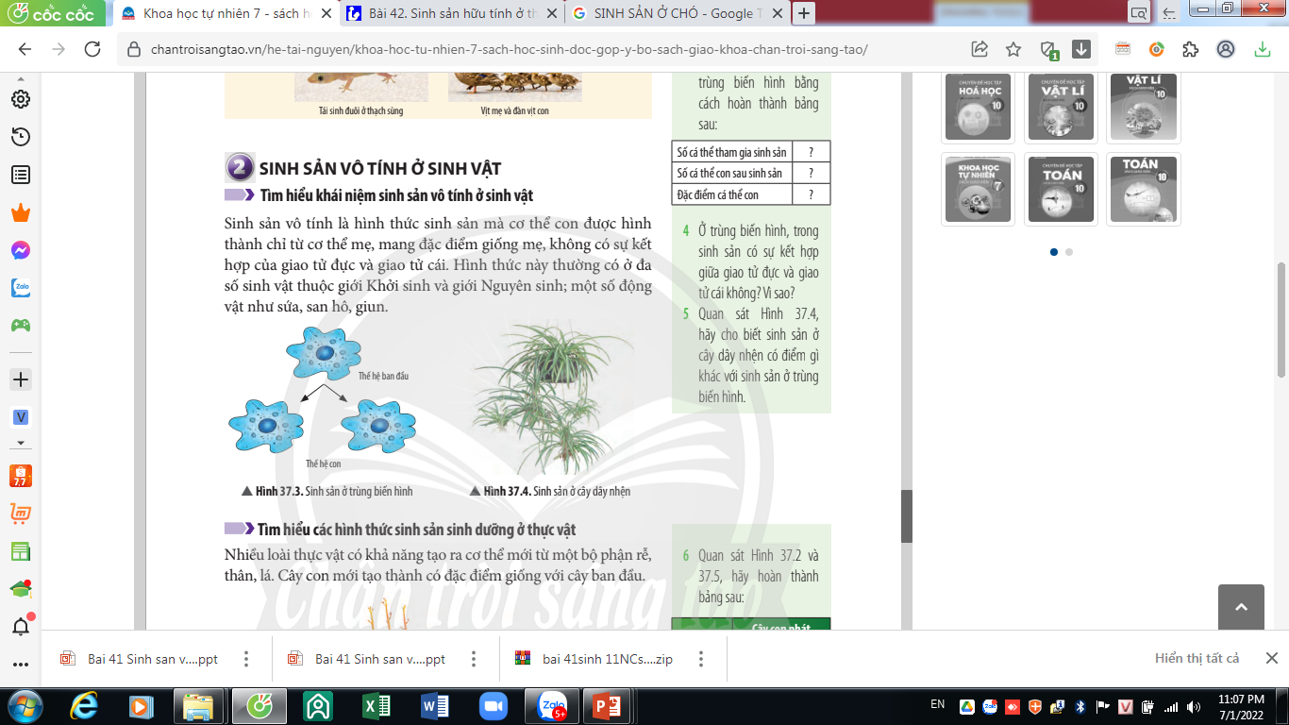
KHỞI ĐỘNG
Trß ch¬I ®Êu TRÝ
LUẬT CHƠI
1. Chia lớp thành 2 đội. Mỗi đội cử 2 bạn lên chơi.
2. Trong thời gian 1 phút đội nào viết ra được đáp án đúng và nhanh hơn thì đội đó sẽ chiến thắng.
1
Thạch sùng đứt đuôi → mọc đuôi mới
2
3
4
Củ khoai tây nảy mầm → cây mới
Hạt đậu nảy mầm → cây mới
Hình ảnh nào là biểu hiện của sinh sản hữu tính? Hình ảnh nào là biểu hiện của sinh sản vô tính? Hình ảnh nào không phải là biểu hiện của sinh sản? Vì sao?
5

Slide 2

Biểu hiện của sinh sản hữu tính
Biểu hiện của sinh sản vô tính
2
Củ khoai tây nảy mầm → cây mới
3
5
4
Không phải là biểu hiện của sinh sản
1
Hạt đậu nẩy mầm → cây mới
Thằn lằn đứt đuôi → mọc đuôi mới

Slide 3
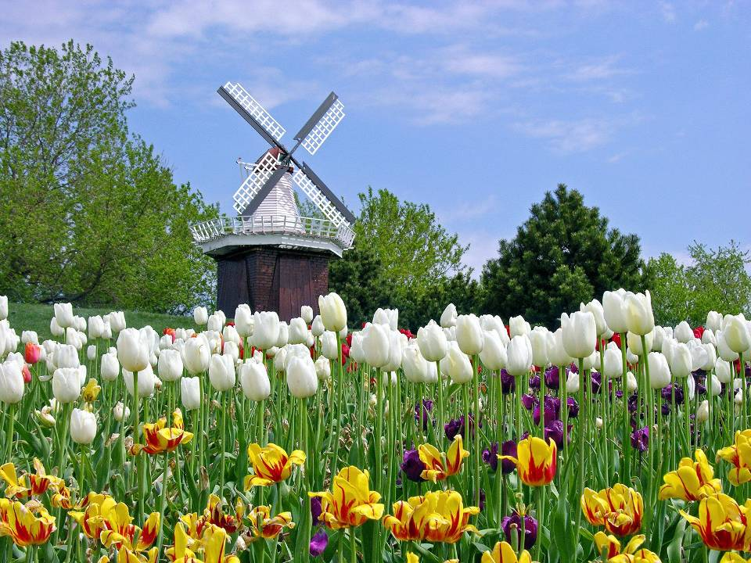
TIẾT 130-132 - BµI 33. SINH S¶N H÷U TÝNH ë SINH VËT

Slide 4
NỘI DUNG BÀI HỌC
I. KHÁI NIỆM SINH SẢN HỮU TÍNH
II. SINH SẢN HỮU TÍNH Ở THỰC VẬT CÓ HOA
III. SINH SẢN HỮU TÍNH Ở ĐỘNG VẬT
HÌNH THÀNH KIẾN THỨC MỚI

Slide 5

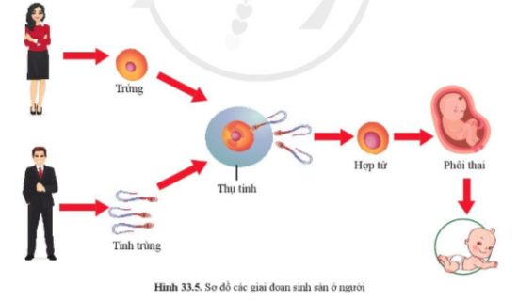
1. Điền (dán) từ còn thiếu vào chỗ trống để hoàn thành sơ đồ sau:
I. KHÁI NIỆM SINH SẢN HỮU TÍNH
Phân tích hình, nghiên cứu SGK mục I/ trang 151. Thảo luận nhóm đôi (8 phút):
Bố → .........
Thụ tinh
...............
............
Phôi
.................
Mẹ → .........
2. Sinh sản hữu tính là gì?

Slide 6
1. Điền (dán) từ còn thiếu vào chỗ trống để hoàn thành sơ đồ sau:
I. KHÁI NIỆM SINH SẢN HỮU TÍNH
Bố → .........
Giao tử đực
Thụ tinh
Phát triển
...............
Hợp tử
............
Phôi
Cơ thể mới
.................
Mẹ → .........
Giao tử cái
2. Sinh sản hữu tính là gì?
Sinh sản hữu tính là hình thức sinh sản có sự kết hợp giữa giao tử đực và giao tử cái tạo thành hợp tử, hợp tử phát triển thành cơ thể mới.

Slide 7
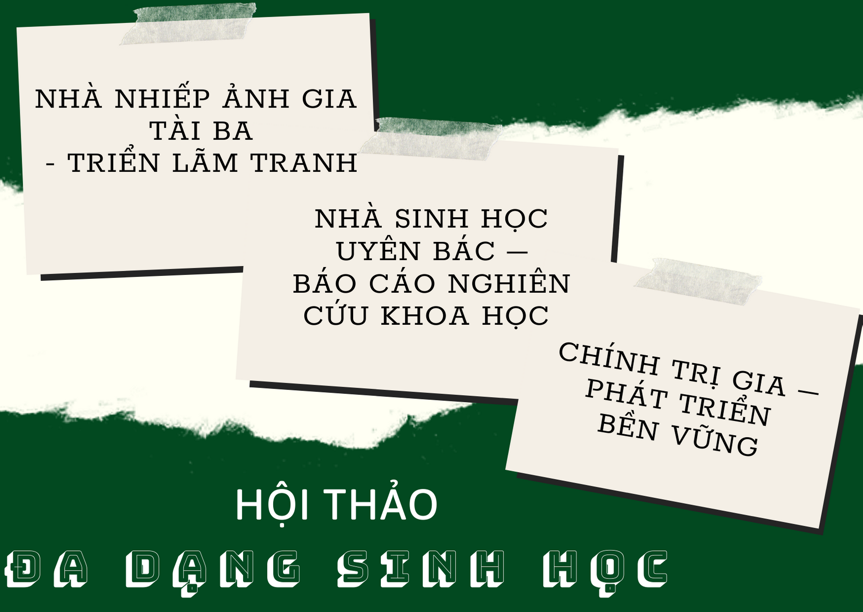
Tìm hiểu SINH SẢN hữu TÍNH Ở THỰC VẬT, ĐỘNG VẬT VÀ ỨNG DỤNG
TÌM HIỂU VỀ SINH SẢN HỮU TÍNH Ở ĐỘNG VẬT
A
TÌM HIỂU VỀ SINH SẢN hữu TÍNH Ở THỰC VẬT
B
TÌM HIỂU VỀ ỨNG DỤNG CỦA SINH SẢN HỮU TÍNH
C
CHUẨN BỊ
HS chọn nhóm theo khả năng và ý thích để chuẩn bị hội thảo (ngoài giờ trên lớp)

Slide 8
Hội thảo tại lớp “SINH SẢN HỮU TÍNH”
Quy trình hội thảo:
+ Học sinh trong 1 nhóm (A, B, C) tự đếm số từ 1 đến 3. Nếu thừa HS thì đánh số lại từ 1.
+ Học sinh có số giống nhau sẽ tập hợp thành nhóm mới (nhóm 1, 2, 3).
+ Mỗi nhóm về vị trí 1 sản phẩm: Nhóm 1 về vị trí sản phẩm A, Nhóm 2 về vị trí sản phẩm B, Nhóm 3 về vị trí sản phẩm C.
+ Thành viên của nhóm thuyết trình về sản phẩm nhóm mình.
+ Sau thời gian quy định, các nhóm mới dịch chuyển vị trí theo vòng tròn: nhóm 1 đến vị trí sản phẩm B, nhóm 2 đến vị trí sản phẩm C, … Thành viên của nhóm có sản phẩm thuyết trình về sản phẩm nhóm mình.
NHÓM 1
SẢN PHẨM A
(20 PHÚT)
NHÓM 2
SẢN PHẨM B
(12 PHÚT)
NHÓM 3
SẢN PHẨM C
(10 PHÚT)
+ Đại diện mỗi nhóm báo cáo kết quả học tập của nhóm mình trước lớp.

Slide 9
II. SINH SẢN HỮU TÍNH Ở THỰC VẬT CÓ HOA
NHÓM A
1. Cơ quan sinh sản của cây bưởi, cây mướp là gì?
2. Sưu tập tranh/ phim ảnh về hoa và chỉ rõ trên hình đó các thành phần cấu tạo của hoa?
3. Sưu tập tranh hình về hoa đơn tính và hoa lưỡng tính và phân biệt hoa lưỡng tính với hoa đơn tính bằng cách hoàn thành bảng 1?
Thành phần | Hoa lưỡng tính | Hoa đơn tính
 |  | Hoa đực | Hoa cái
Nhị hoa | Có | ? | ?
Nhụy hoa | ? | ? | ?
Lấy VD về TV có hoa đơn tính, TV có hoa lưỡng tính?

Slide 10
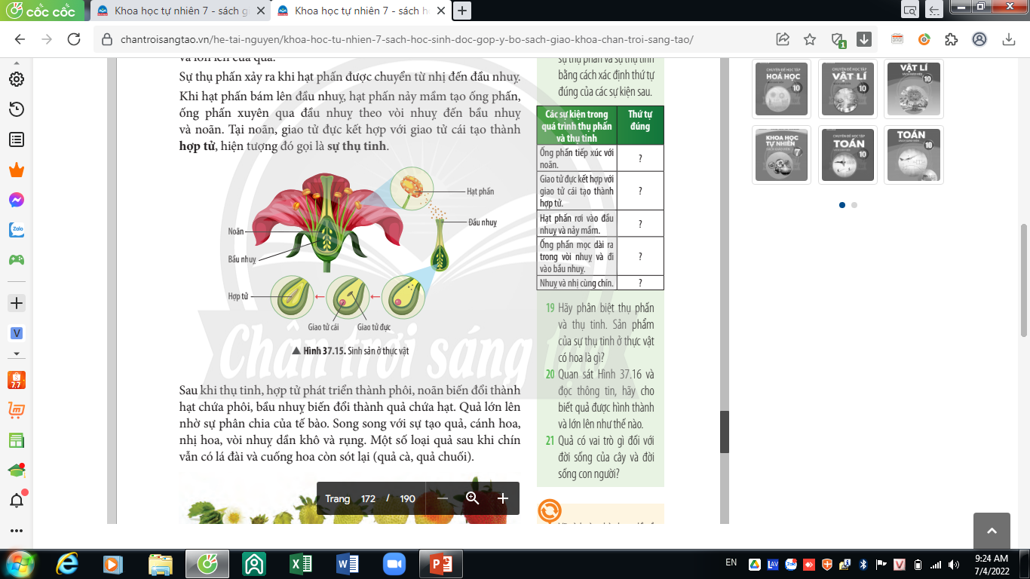
4. Quan sát hình 37.15 và đọc thông tin SGK trang 171: Xác định thứ tự đúng của sự thụ phấn và thụ tinh bằng cách điền vào bảng 2
NHÓM A
Các sự kiện trong qúa trình thụ phấn và thụ tinh | Thứ tự đúng
Ống phấn tiếp xúc với noãn
Giao tử đực kết hợp với giao tử cái tạo thành hợp tử
Hạt phấn rơi vào bầu nhụy và nảy mầm
Ống phấn mọc dài trong vòi nhụy và đi vào bầu nhụy
Nhụy và nhị cùng chín

Slide 11
6. Sưu tập hình ảnh/ phim về quá trình hình thành và lớn lên của quả và cho biết: Quả được hình thành và lớn lên như thế nào?
7. Quả có vai trò gì đối với đời sống của cây và con người?
NHÓM A
5. Phân biệt thụ phấn và thụ tinh. Sản phẩm thụ tinh ở thực vật có hoa là gì?
8. Vẽ và hoàn thành sơ đồ sinh sản hữu tính ở thực vật từ đó mô tả quá trình sinh sản hữu tính ở thực vật có hoa?

Slide 12
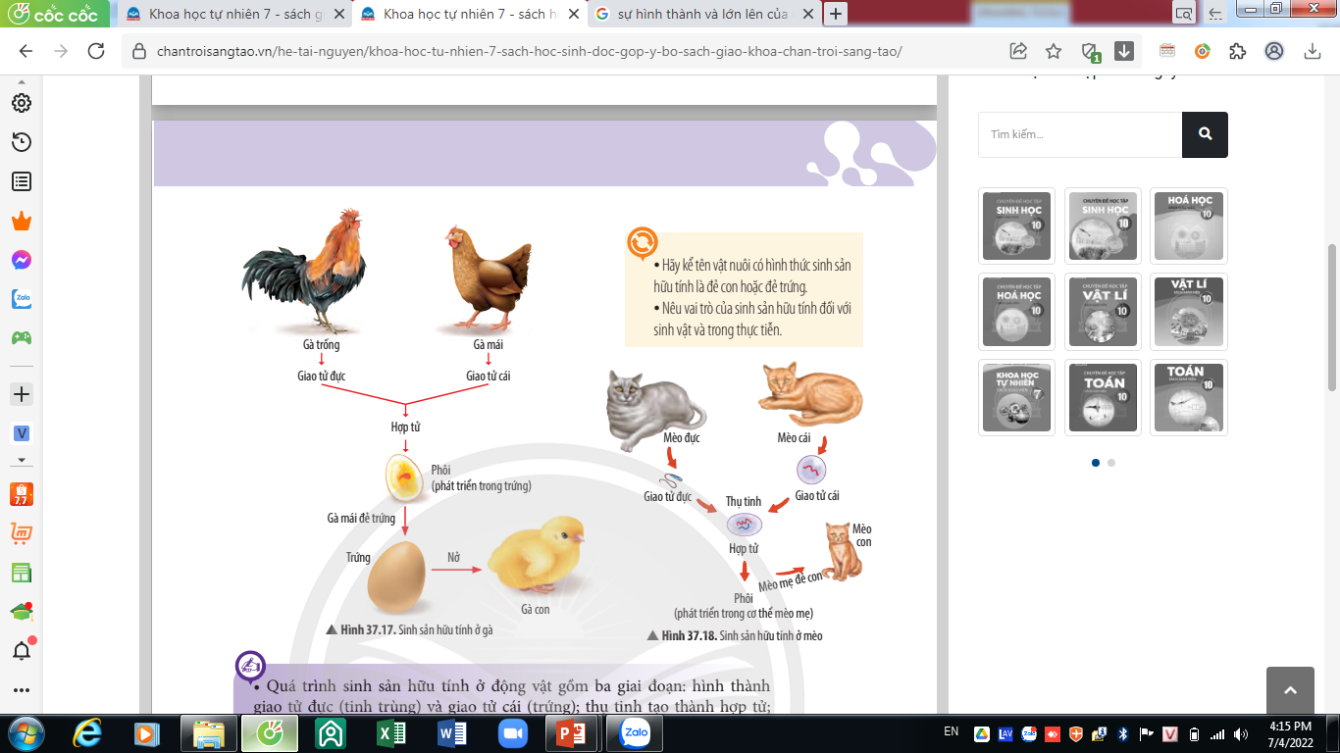
III. SINH SẢN HỮU TÍNH Ở ĐỘNG VẬT
NHÓM B
1. QUÁ TRÌNH SINH SẢN HỮU TÍNH Ở ĐỘNG VẬT
1. Ở động vật cơ quan làm nhiệm vụ sinh sản hữu tính gọi là gì? Cấu trúc của chúng phụ thuộc vào yếu tố nào?
Quan sát hình 37.17 và 37.18
2. Vẽ sơ đồ chung về quá trình sinh sản hữu tính ở động vật.

Slide 13
III. SINH SẢN HỮU TÍNH Ở ĐỘNG VẬT
NHÓM B
3. Nêu 1 số hình thức sinh sản hữu tính ở động vật. Lấy VD. Vẽ sơ đồ phân biệt các hình thức đó.
4. Động vật có những hình thức thụ tinh nào? Tìm hình ảnh chứng minh. Hình thức thụ tinh nào ưu việt hơn?

Slide 14
NHÓM C
2. ỨNG DỤNG CỦA SINH SẢN HỮU TÍNH Ở SINH VẬT
1. Dự đoán đặc điểm của con sinh ra từ sinh sản hữu tính. Đặc điểm này có ý nghĩa gì với sinh vật?
2. Con người đã ứng dụng sinh sản hữu tính vào thực tiễn như thế nào? Nhằm mục đích gì?

Slide 15
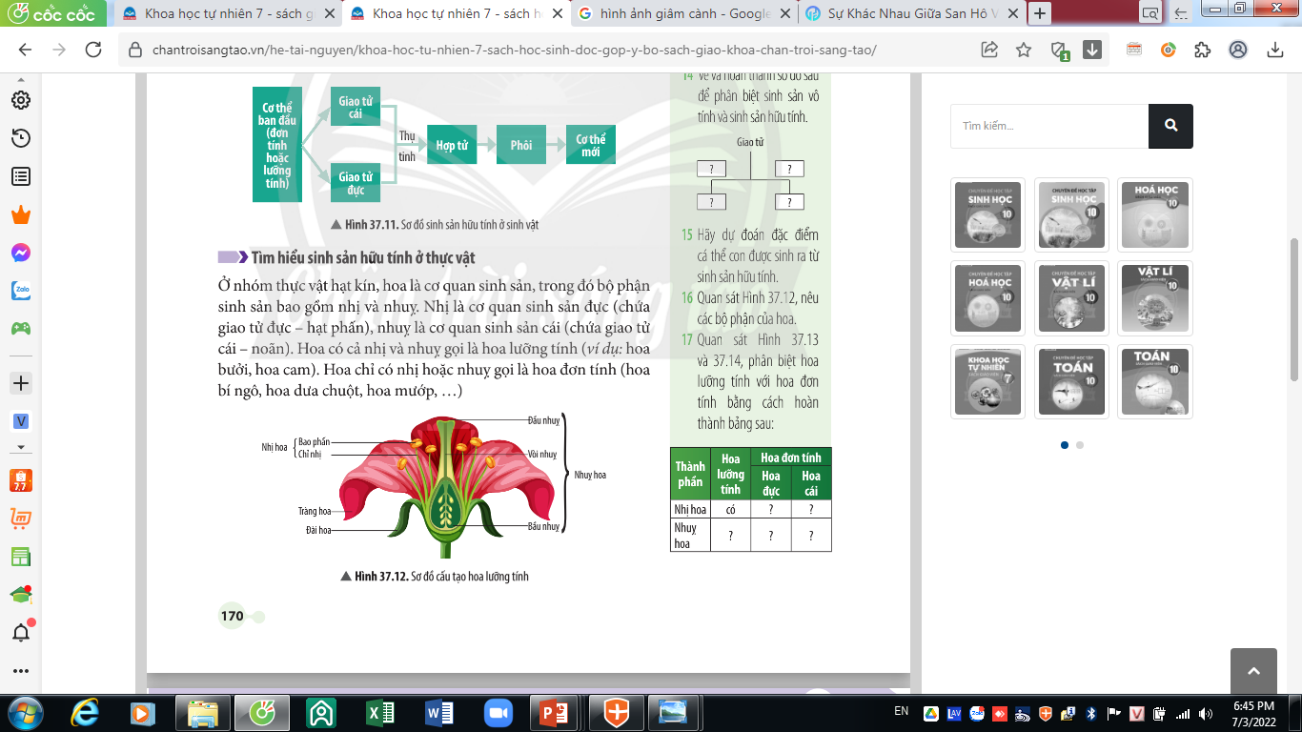
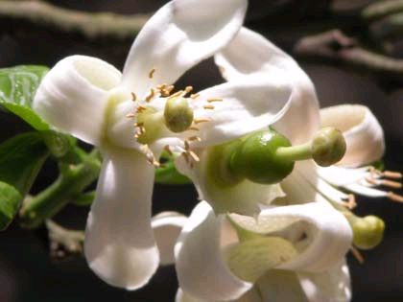
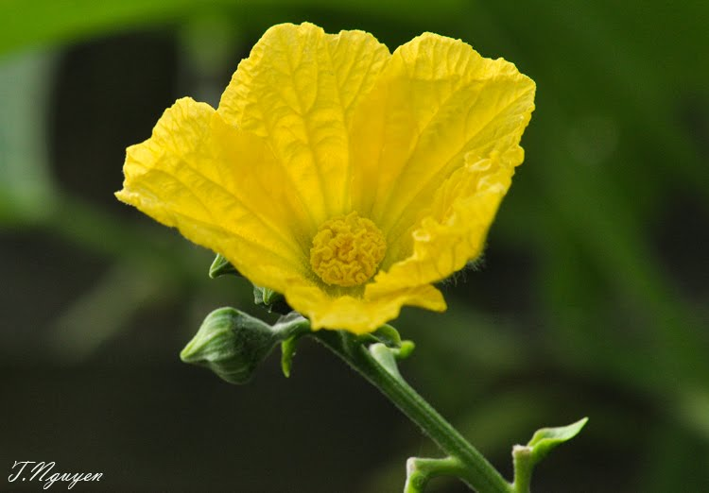
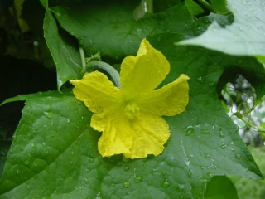
II. SINH SẢN HỮU TÍNH Ở THỰC VẬT
NHÓM A
1. HOA CƠ QUA SINH SẢN CỦA THỰC VẬT
2. Cấu tạo của hoa
HOA LƯỠNG TÍNH (Hoa bưởi)
HOA ĐƠN TÍNH (Hoa mướp)
3. PHT 6: Phân biệt hoa lưỡng tính với hoa đơn tính
Thành phần | Hoa lưỡng tính | Hoa đơn tính
 |  | Hoa đực | Hoa cái
Nhị hoa | Có | Có | Không
Nhụy hoa | Có | Không | Có
HOA ĐỰC
HOA CÁI

Slide 16
1. CẤU TẠO CỦA HOA
Hoa lưỡng tính gồm các bộ phận: Đế hoa, đài hoa, tràng hoa, nhị và nhụy.
Nhị: chỉ nhị, bao phấn (chứa hạt phấn).
Nhụy: núm nhụy, vòi nhụy, bầu nhụy (chứa túi phôi).
Hoa đơn tính:
+ Hoa đực gồm: Đế hoa, đài hoa, tràng hoa, nhị hoa.
+ Hoa cái gồm: Đế hoa, đài hoa, tràng hoa, nhụy hoa.
VD:
+ TV có hoa lưỡng tính: Hoa bưởi, hoa cam, hoa chanh, hoa lúa, hoa ớt, hoa ổi, hoa quất, hoa đậu,...
+ TV có hoa đơn tính: Hoa mướp, hoa bí, hoa dưa chuột, hoa bầu, hoa đu đủ, hoa ngô, hoa dưa hấu,....

Slide 17
NHÓM A
5. Quan sát hình 37.15 và đọc thông tin SGK trang 171: Xác định thứ tự đúng của sự thụ phấn và thụ tinh bằng cách điền số phù hợp vào PHT 7
Các sự kiện trong qúa trình thụ phấn và thụ tinh | Thứ tự đúng
Ống phấn tiếp xúc với noãn | 4
Giao tử đực kết hợp với giao tử cái tạo thành hợp tử | 5
Hạt phấn rơi vào bầu nhụy và nảy mầm | 2
Ống phấn mọc dài trong vòi nhụy và đi vào bầu nhụy | 3
Nhụy và nhị cùng chín | 1
6. Phân biệt thụ phấn và thụ tinh. Sản phẩm thụ tinh ở thực vật có hoa là gì?

Slide 18
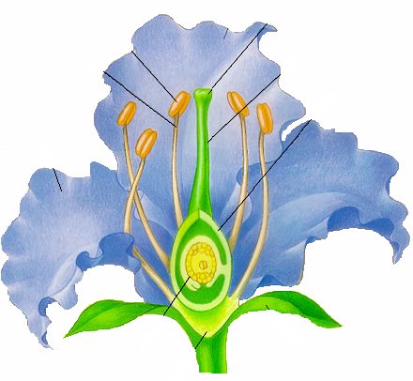
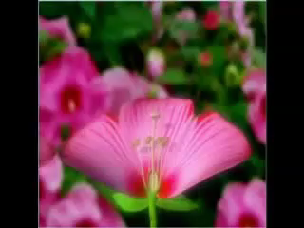
QÚA TRÌNH THỤ PHẤN
6. - Thụ phấn: hạt phấn được chuyển từ nhị đến nhụy
Tự thụ phấn: Hạt phấn rơi trên đầu nhụy của cùng 1 hoa
Thụ phấn chéo: Hạt phấn của hoa này (đực) rơi vào đầu nhụy của hoa khác (cái)
- Có 2 hình thức thụ phấn

Slide 19
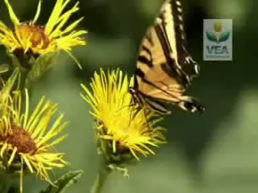
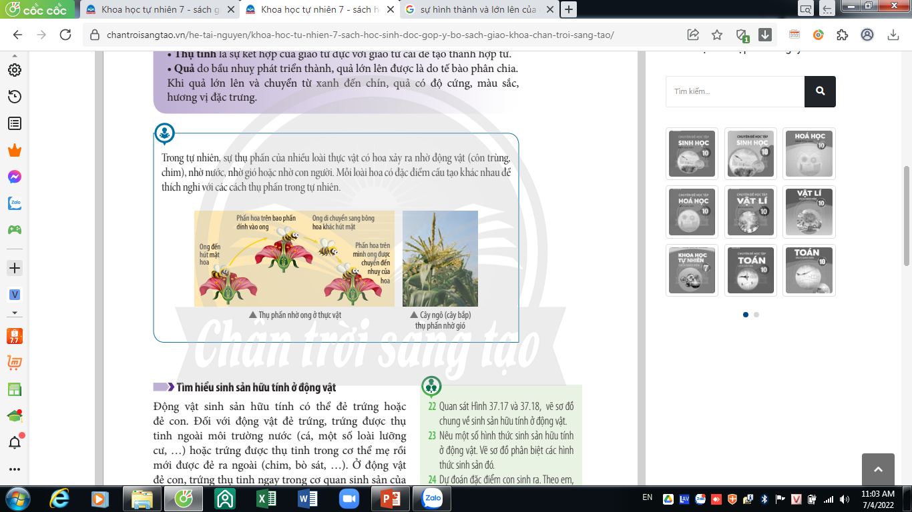
CÁC YẾU TỐ THAM GIA QUÁ TRÌNH THỤ PHẤN CỦA HOA

Slide 20
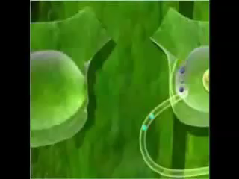
6. - Thụ tinh: Giao tử đực kết hợp với giao tử cái.
Sản phẩm của thụ tinh: Hình thành hợp tử→ Phôi → Cơ thể mới.

Slide 21
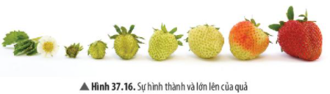
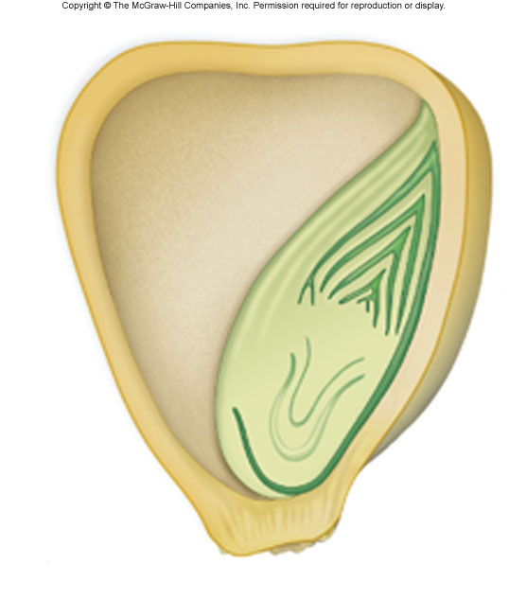
7. Quá trình hình thành và lớn lên của quả
- Sau thụ tinh: Bầu nhụy phát triển thành quả, noãn phát triển thành hạt (nằm trong quả). Hạt phát triển thành phôi hình thành cơ thể mới.
- Quá trình lớn lên của quả: Quả phân chia và lớn lên → Quả xanh → Quả ương → Quả chín (có độ cứng, hình dạng, màu sắc và hương vị đặc trưng)
Hạt
PHÔI
Hình thành hạt và quả

Slide 22
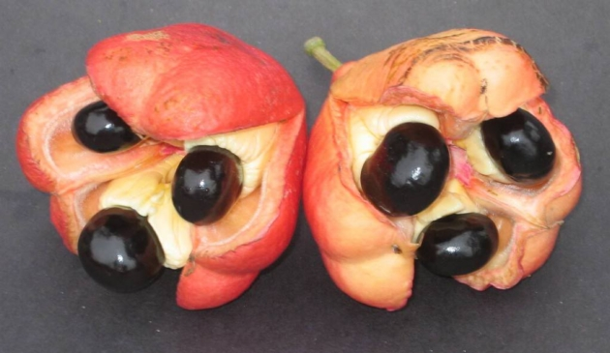
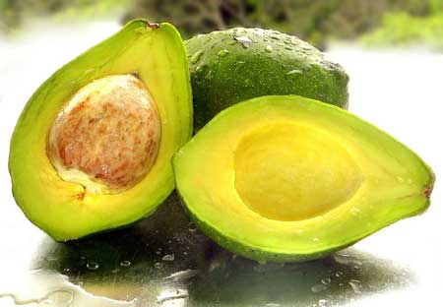
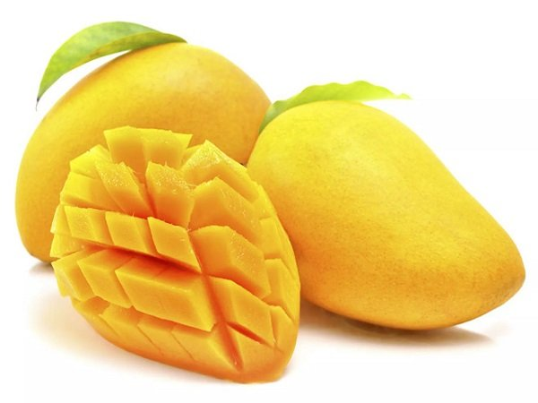
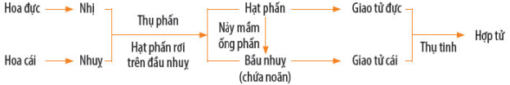
8. – Vai trò của quả đối với đời sống cây: Quả bảo vệ hạt, hạt bảo vệ phôi đảm bảo duy trì đời sống cây trồng.
- Vai trò của quả đối với đời sống con người: Nhiều loại quả có hàm lượng dinh dưỡng cao, giá trị trong thực phẩm. VD: Quả xoài, quả cam, quả bơ, quả mít,....
8. Sơ đồ sinh sản hữu tính ở thực vật

Slide 23
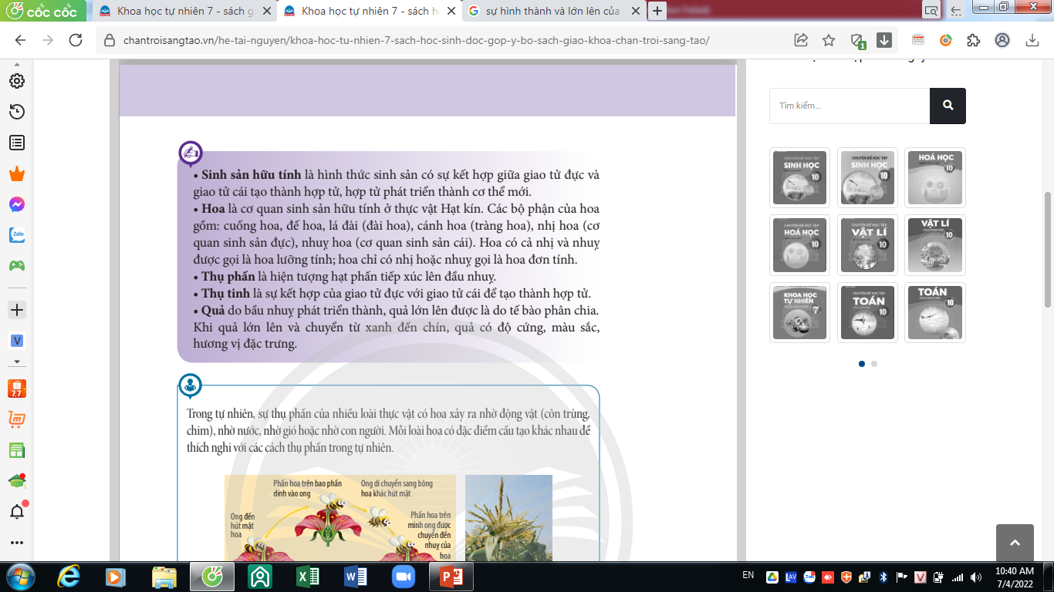
KẾT LUẬN

Slide 24
III. SINH SẢN HỮU TÍNH Ở ĐỘNG VẬT
NHÓM B
1. - Ở động vật cơ quan làm nhiệm vụ sinh sản hữu tính gọi là cơ quan sinh dục.
- Cấu trúc của chúng phụ thuộc vào: Loài và giới tính
2. Vẽ sơ đồ chung về quá trình sinh sản hữu tính ở động vật.

Slide 25
1. Sơ đồ chung về sinh sản hữu tính ở động vật.
NHÓM B
Bố
Mẹ
Thụ tinh
Giao tử đực
(Tinh trùng)
Giao tử cái
(Trứng)
Hôïp töû (2n)
Phôi
Cơ thể mới

Slide 26
3. Nêu 1 số hình thức sinh sản hữu tính ở động vật. Lấy VD. Vẽ sơ đồ phân biệt các hình thức đó.
NHÓM B
- Có 2 hình thức sinh sản hữu tính ở động vật: Đẻ trứng, đẻ con.
Bố
Mẹ
Thụ tinh
Giao tử đực
(Tinh trùng)
Giao tử cái
(Trứng)
Hôïp töû
Phát triển
trong trứng
Nở
Phôi
Đẻ trứng
Con non
Phát triển trong
cơ thể mẹ
Đẻ con

Slide 27
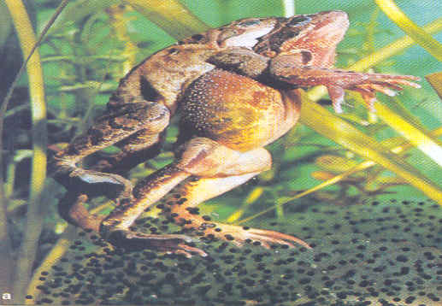
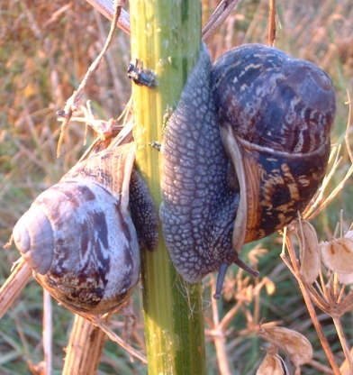
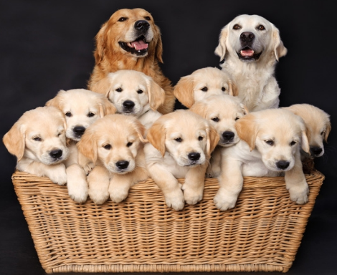
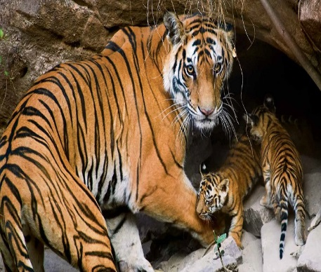
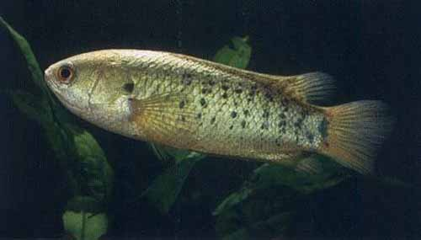
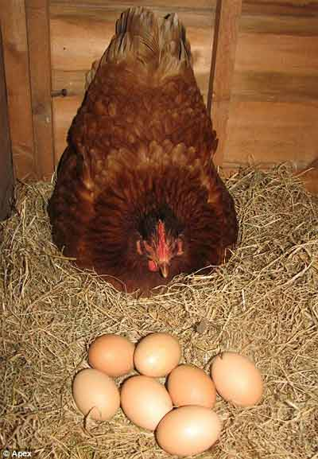
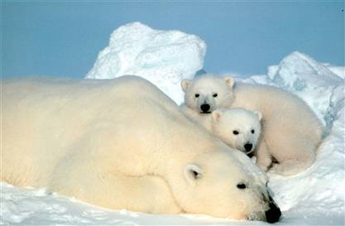
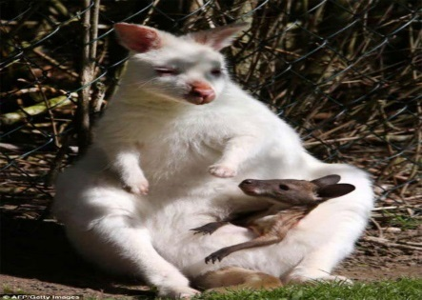
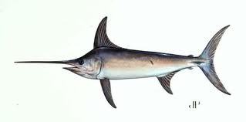
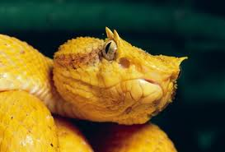
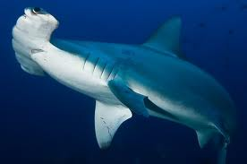
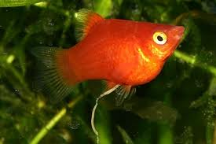
Động vật thụ tinh ngoài
đẻ trứng dưới nước
Động vật thụ tinh trong
đẻ trứng trên cạn
Động vật thụ tinh
trong đẻ con
CÁC HÌNH THỨC THỤ TINH
1 số loài ĐV sinh sản theo kiểu noãn thai sinh: Thụ tinh trong. Trứng giàu noãn hoàng đã được thụ tinh nở thành con sau đó mới được cá mẹ đẻ ra ngoài.
Cá Kiếm
Rắn Vipera
Cá đầu búa
Cá Mún

Slide 28

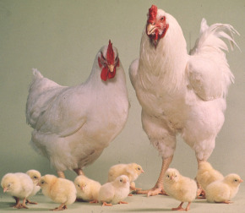
- Ưu thế của mang thai, sinh con ở thú so với các loài động vật đẻ trứng:
NHÓM B
+ Nguồn cung cấp chất dinh dưỡng từ cơ thể mẹ cho thai rất lớn nên thai phát triển rất tốt trong bụng mẹ .
+ Thai nhi trong bụng mẹ được bảo vệ tốt trước kẻ thù, các tác nhân gây bệnh. Nên khả năng sống sót cao.

Slide 29
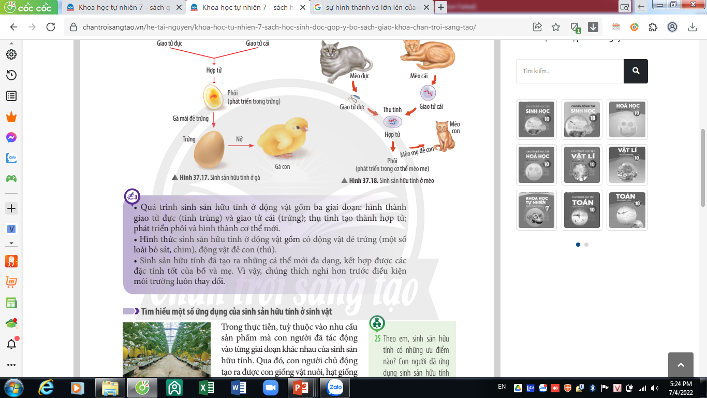
1. CÁC GIAI ĐOẠN CỦA QUÁ TRÌNH SINH SẢN HỮU TÍNH Ở ĐỘNG VẬT

Slide 30
NHÓM C
4. ỨNG DỤNG CỦA SINH SẢN HỮU TÍNH Ở SINH VẬT
1. Dự đoán đặc điểm của con sinh ra từ sinh sản hữu tính. Đặc điểm này có ý nghĩa gì với sinh vật?
- Con sinh ra mang đặc điểm của cơ thể ban đầu (lưỡng tính) hoặc kết hợp được các đặc điểm tốt của bố và mẹ. Vì vậy con sinh ra từ sinh sản hữu tính vừa mang những đặc điểm giống nhau, giống bố và mẹ vừa mang những đặc điểm khác nhau và khác bố, mẹ→ Tạo sự đa dạng di truyền. Tăng khả năng thích nghi của SV với môi trường sống luôn thay đổi

Slide 31
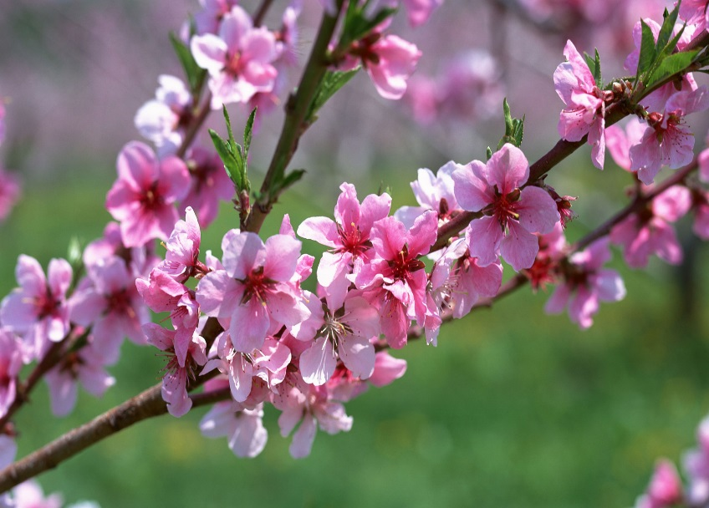
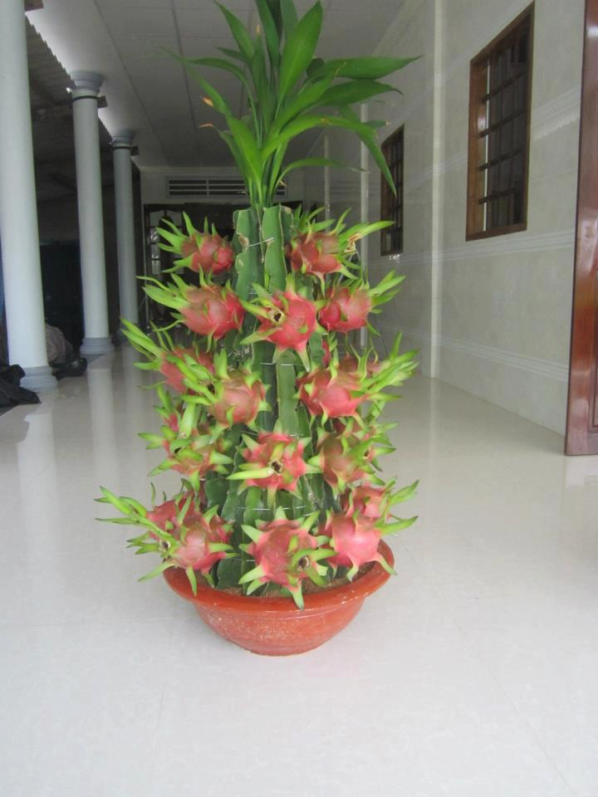
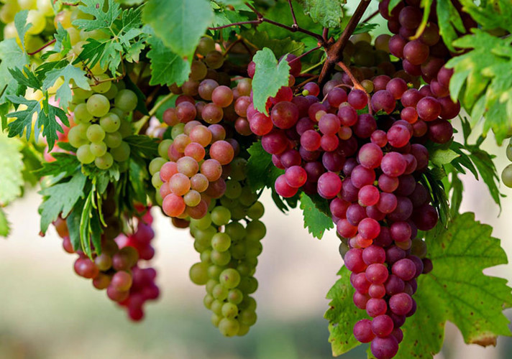
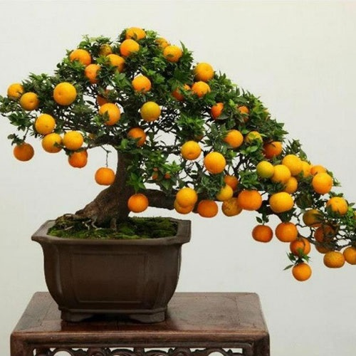
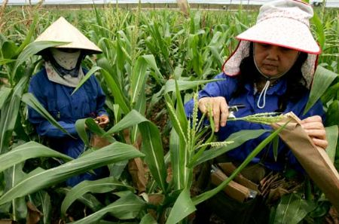
2. Con người đã ứng dụng sinh sản hữu tính vào thực tiễn như thế nào? Nhằm mục đích gì?

Slide 32
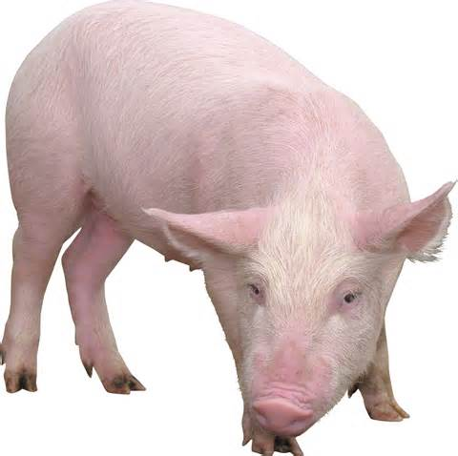
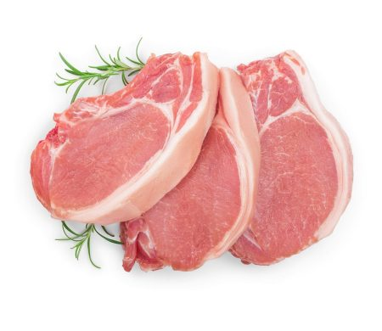
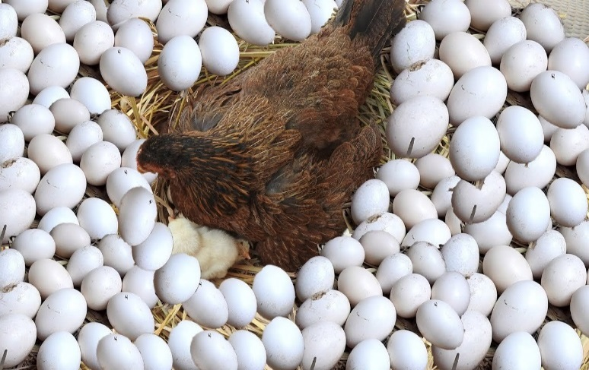
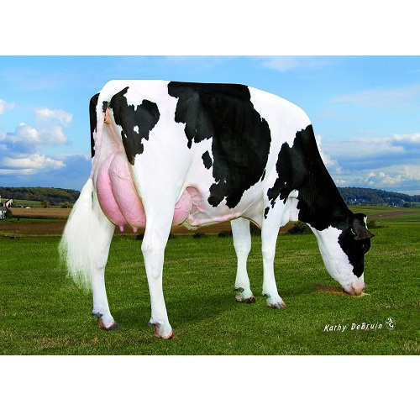
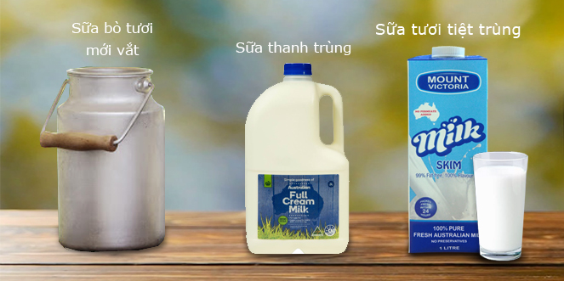
4. ỨNG DỤNG CỦA SINH SẢN HỮU TÍNH Ở SINH VẬT
- Điều khiển sinh sản để có được những cây cảnh đẹp vào dịp tết nguyên đán, thụ phấn nhân tạo cho ngô, cây nhiều quả, gà đẻ siêu trứng, lợn siêu nạc, bò siêu sữa, ...
- Mục đích: Tạo ra các giống vật nuôi, cây trồng theo nhu cầu, tạo cơ thể con có sức sống tốt hơn, cho năng suất cao, thích nghi tốt với ĐK ngoại cảnh, đáp ứng nhu cầu và thị hiếu của con người.

Slide 33
Tổng kết sinh sản hữa tính ở sinh vật bằng sơ đồ hoặc tranh trên power point hoặc giấy A0, A1 theo nhóm
SINH SẢN HỮU TÍNH Ở SINH VẬT
Nhóm 1, 2: Sinh sản hữu tính ở thực vật
Nhóm 3,4: Sinh sản hữu tính ở động vật
Nhóm 5,6: Ứng dụng của sinh sản hữu tính

Slide 34

LUYỆN TẬP - TỔNG KẾT BÀI HỌC

Slide 35
LUYỆN TẬP - TỔNG KẾT BÀI HỌC

Slide 36
TỔNG KẾT BÀI HỌC
Có 2 hình thức sinh sản hữu tính ở động vật: Đẻ trứng, đẻ con.
Bố
Mẹ
Thụ tinh
Giao tử đực
(Tinh trùng)
Giao tử cái
(Trứng)
Hôïp töû
Phát triển
trong trứng
Nở
Phôi
Đẻ trứng
Con non
Phát triển trong
cơ thể mẹ
Đẻ con

Slide 37
LUYỆN TẬP
3. Phân biệt sinh sản vô tính với sinh sản hữu tính?
Chỉ tiêu so sánh | Sinh sản vô tính | Sinh sản hữu tính
Khái niệm
Số lượng con sinh ra
Đặc điểm của thế hệ sau
Điều kiện để sinh sản
Khả năng thích nghi với điều kiện môi trường sống thay đổi
Con sinh ra từ cơ thể mẹ. Không có sự kết hợp của giao tử đực và giao tử cái.
Có sự kết hợp của giao tử đực và giao tử cái→ Hợp tử → Cơ thể mới.
Nhiều
Ít
Con giống hệt nhau và giống mẹ
Con sinh ra giống cả bố mẹ và có những đặc điểm khác nhau và khác bố, mẹ
Chỉ cần cơ thể mẹ vẫn có thể sinh con
Cần có sự kết hợp giữa bố và mẹ
Kém
Tốt hơn

Slide 38
Thảo luận nhóm: 2HS/ nhóm.
Thời gian : 4 phút
Hình thức | Thụ tinh ngoài | Thụ tinh trong
Đặc điểm
Ví dụ
Hiệu quả thụ tinh

Slide 39
Hình thức | Thụ tinh ngoài | Thụ tinh trong
Đặc điểm
Ví dụ
Hiệu quả thụ tinh
Trứng gặp tinh trùng
và thụ tinh bên ngoài
cơ thể con cái (trong
môi trường nước)
Trứng gặp tinh trùng và
thụ tinh trong cơ
quan sinh dục con
cái (phải có sự giao phối)
Ếch , cá…
Lợn, rắn….
Thấp
Cao

Slide 40
CHỌN CÂU TRẢ LỜI ĐÚNG
Câu 1. Sinh sản hữu tính ở thực vật là cây con sinh ra mang đặc điểm
A. giống cây mẹ, có sự kết hợp giữa giao tử đực và giao tử cái
B. giống cây mẹ, không có sự kết hợp giữa giao tử đực và giao tử cái
C. vừa giống bố mẹ và có những đặc điểm khác nhau và khác bố mẹ, có sự kết hợp giữa giao tử đực và giao tử cái
D. khác cây mẹ, không có sự kết hợp giữa giao tử đực và giao tử cái
Câu 2. Sự thụ phấn là quá trình
A. chuyển hạt phấn từ bao phấn sang bầu nhuỵ.
B. chuyển giao tử đực từ bao phấn sang vòi nhuỵ.
C. chuyển hạt phấn từ bao phấn sang đầu nhuỵ.
D. chuyển hạt phấn từ bao phấn sang noãn.

Slide 41
CHỌN CÂU TRẢ LỜI ĐÚNG
Câu 3. Điều nào sau đây đúng với sinh sản hữu tính ở động vật A. cá thể có thể sống độc lập, đơn lẻ vẫn sinh sản bình thường
B. đảm bảo sự ổn định về mặt di truyền qua các thế hệ cơ thể
C. tạo ra số lượng lớn con cháu trong thời gian ngắn
D. Con sinh ra có khả năng thích nghi cao với sự thay đổi của điều kiện môi trường
Câu 4. Hoa lưỡng tính là
A. hoa có đài, tràng và nhuỵ hoa.
B. hoa có đài, tràng và nhị hoa.
C. hoa có nhị và nhuỵ hoa.
D. hoa có đài và tràng hoa.

Slide 42
CHỌN CÂU TRẢ LỜI ĐÚNG
Câu 5. Hạt được hình thành từ
Bầu nhụy. B. Bầu nhị
C. Noãn đã được thụ tinh. D. Hạt phấn
Câu 6. Sinh sản hữu tính ở động vật là sự kết hợp
A. của nhiều giao tử đực với một giao tử cái tạo nên hợp tử phát triển thành cơ thể mới
B. ngẫu nhiên của giao tử đực và giao tử cái tạo nên hợp tử phát triển thành cơ thể mới
C. có chọn lọc của hai giao tử đực và một giao tử cái tạo nên hợp tác phát triển thành cơ thể mới
D. có chọn lọc của giao tử cái với nhiều giao tử đực và một tạo nên hợp tử phát triển thành cơ thể mới
Câu 7. Quả được hình thành từ
Noãn được thụ tinh B. Bầu nhụy
C. Bầu nhị D. Noãn không được thụ tinh.

Slide 43






VẬN DỤNG – MỞ RỘNG
1
2
4
3
5
1. Cho biết tên loài động vật có trên hình 1,2,3,4 và hình thức sinh sản của chúng?

Slide 44
VẬN DỤNG – MỞ RỘNG
1
2
4
3
5
Cá ngựa vào mùa giao phối con cái sẽ thả trứng vào bụng con đực. Số trứng này được thụ tinh trong bụng của con đực. Con đực mang thai (ba tuần), sinh ra cá ngựa con. (200 cá ngựa con/ 1 lần sinh sản).
Thú mỏ vịt, rắn thụ tinh trong đẻ trứng
Cá voi, cá heo thụ tinh trong đẻ con

Slide 45

2. Đây là con gì? Được tạo ra vào năm nào? Nó có gì đặc biệt?
Cừu là nhóm ĐV sinh sản hữu tính trong tự nhiên. Cừu Đôly được tạo ra bằng sinh sản vô tính (Nhân bản vô tính) Năm 1990

Slide 46




Câu 3. Tại sao có loại quả có nhiều hạt, có loại quả chỉ có một hạt, có quả không hạt?

Slide 47

- Quả chỉ có 1 noãn thụ tinh.
- Quả có nhiều noãn thụ tinh.
- Quả đơn tính (quả giả): không có thụ tinh noãn.

Slide 48
4. Vì sao thằn lằn đứt đuôi và mọc lại đuôi mới không phải là biểu hiện của sinh sản?
Hình thức tái sinh đuôi ở thạch sùng chỉ là sự sinh sản của tế bào ở động vật đa bào. Không tạo ra cơ thể mới → Không phải là sinh sản.
Thằn lằn đứt đuôi → mọc đuôi mới

Slide 49




HƯỚNG DẪN HỌC
Tìm hiểu hình thức sinh sản của 1 vài
loài sinh vật quanh em.
2. Trả lời các câu hỏi và bài tập trong bài.
3. Đọc trước bài 34: Tìm hiểu các yếu tố
ảnh hưởng đến sinh sản của sinh vật
.

